Slide 1
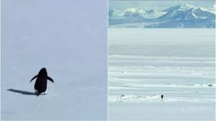
Análisis de Pingüinos
Pingüinos
Andrés Díaz
Sebastian Duque

Slide 2
Descripción del Dataset
Variable | Descripción | Tipo de Dato
species | Especie del pingüino | object
island | Isla donde fue observado | object
bill_length_mm | Longitud del pico | float64
bill_depth_mm | Profundidad del pico | float64
flipper_length_mm | Longitud de la aleta | float64
body_mass_g | Masa corporal | float64
sex | Sexo del pingüino | object
year | Año de observación | int64

Slide 3
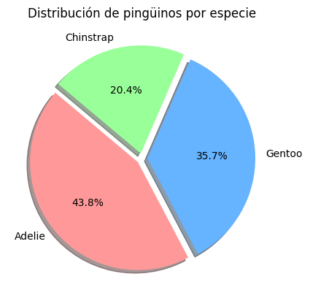
Análisis Exploratorio
El dataset contiene 344 datos de tres especies diferentes:
Adelie: 152
Gentoo: 124
Chinstrap: 68
La especie Adelie es la más frecuente dentro del conjunto de datos.

Slide 4
Limpieza de Datos
Variable | Valores faltantes
bill_length_mm | 2
bill_depth_mm | 2
flipper_length_mm | 2
body_mass_g | 2
sex | 11
Para simplificar el análisis se eliminaron las filas con valores nulos.

Slide 5
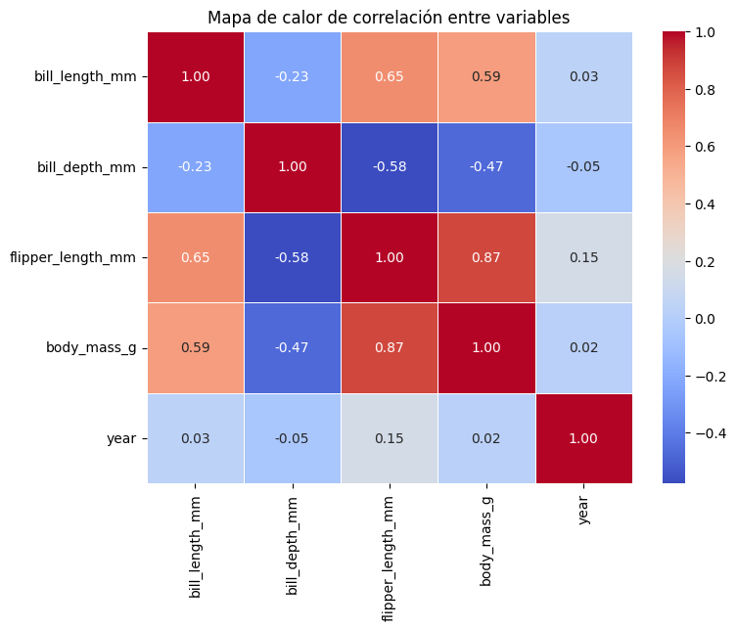
Análisis de Correlación de Variables
A medida que un pingüino es más grande físicamente (aletas más largas), su peso aumenta significativamente.
bill_depth_mm: Es la única variable que muestra correlaciones negativas con todas las demás.

Slide 6
El Pico (bill_depth_mm)
Con flipper_length_mm (-0.58): Curiosamente, aletas más largas suelen asociarse con picos menos profundos (más delgados).
Con body_mass_g (-0.47): Los pingüinos más pesados tienden a tener profundidades de pico menores.
Interpretación Biológica
Esto suele indicar una diferencia entre especies. Por ejemplo, los pingüinos Gentoo son los más grandes y pesados pero tienen picos más estilizados en comparación con los Adelia, que son pequeños pero con picos más "gruesos".

Slide 7
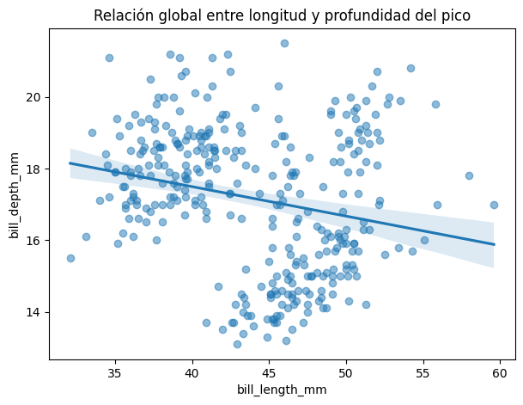
El Peligro de Ignorar los Grupos
Conclusión Aparente: A mayor longitud del pico, menor es su profundidad.
El Riesgo: Analizar los datos sin considerar categorías subyacentes (especies) puede llevar a conclusiones biológicamente erróneas.

Slide 8

La Paradoja de Simpson
La Paradoja de Simpson es un fenómeno estadístico donde una tendencia que aparece en varios grupos de datos desaparece o se invierte cuando estos grupos se combinan en un solo conjunto.

Slide 9
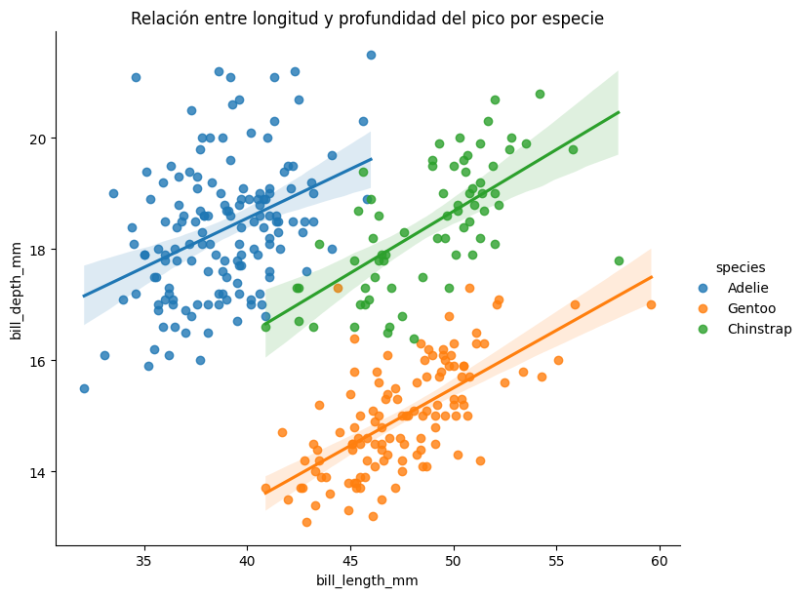
La Paradoja de Simpson
La especie es una variable de confusión. Al mezclar grupos con morfologías distintas (Gentoos de picos largos/delgados vs. Adelies de picos cortos/gruesos), la tendencia real se oculta o se invierte.

Slide 10
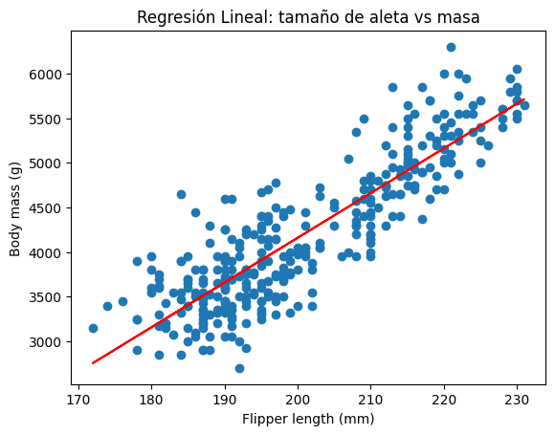

Relación entre el tamaño de la aleta y la masa
Relación entre tamaño de aleta y masa: Se utilizó regresión lineal para predecir la masa corporal a partir de la longitud de la aleta.
Cada 1 mm adicional de aleta aumenta aproximadamente 50 gramos la masa corporal.

Slide 11
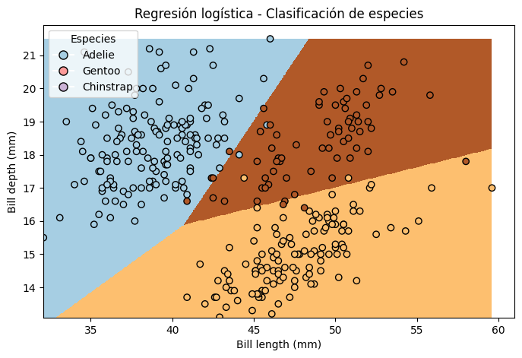
Regresión Logística
Para clasificar la especie del pingüino utilizamos dos variables:
bill_length_mm
bill_depth_mm

Slide 12
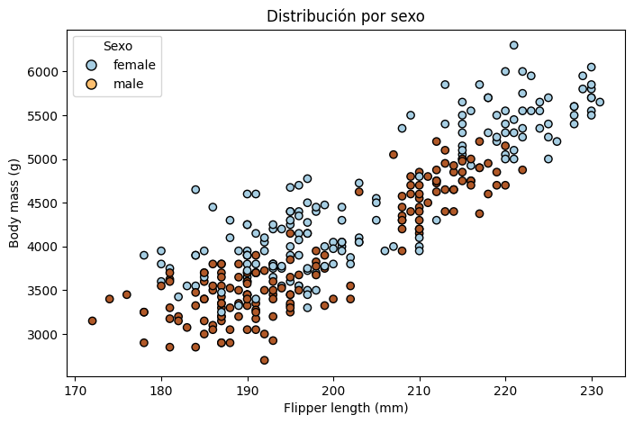
Regresión Logística
Variables utilizadas:
bill_length_mm
bill_depth_mm
flipper_length_mm
body_mass_g

